Slide 1

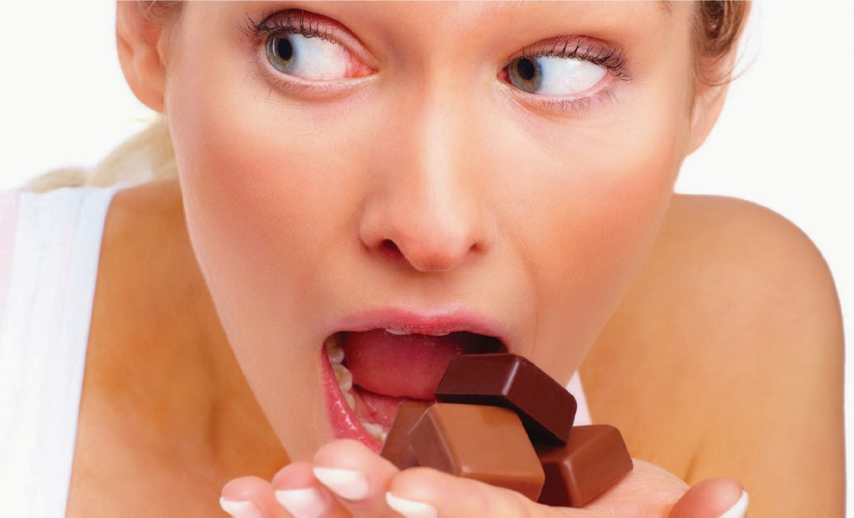

Slide 2
Wie ben ik?
diëtist & toegepast psycholoog
waarom specialisatie emotie eters?
Notes:
- Wie is poh s en wie poh ggz? Hoe herken je emotie eters in de praktijk?
-Reden scholing geven aan poh-ers: wil graag met jullie delen hoe ik clienten begeleid het emotie eten onder controle te krijgen en daarmee blijvend gewicht te verliezen. Daarmee zal het een interactieve avond worden waar ik jullie meeneem met de eerste stappen van het behandelplan die ik toepas bij emotie eters. Vragen tussendoor welkom

Slide 3
Programma
  Test: Ben jij een emotie- en/of een verleidingseter?
Wat is emotie eten?
Verschil tussen emotie eten en eetstoornis
  Aan de slag met het stappenplan
  Aanbod voor cliënten
Vragen

Slide 4
Test: Ben jij een emotie- en/of verleidingseter?
Doel: inzicht krijgen in welke type eter cliënt is
en kennismaken met emotie- en/of verleidingseten
Geen wetenschappelijke test
Eventueel ook te gebruiken:
http://tests.psychologiemagazine.nl/Gezondheid/Eettypetest
Notes:
NVE vragenlijst van Tatjana van Strien, emotie- extern en lijngerichte eters. Afvallen op maat, wetenschappelijk

Slide 5
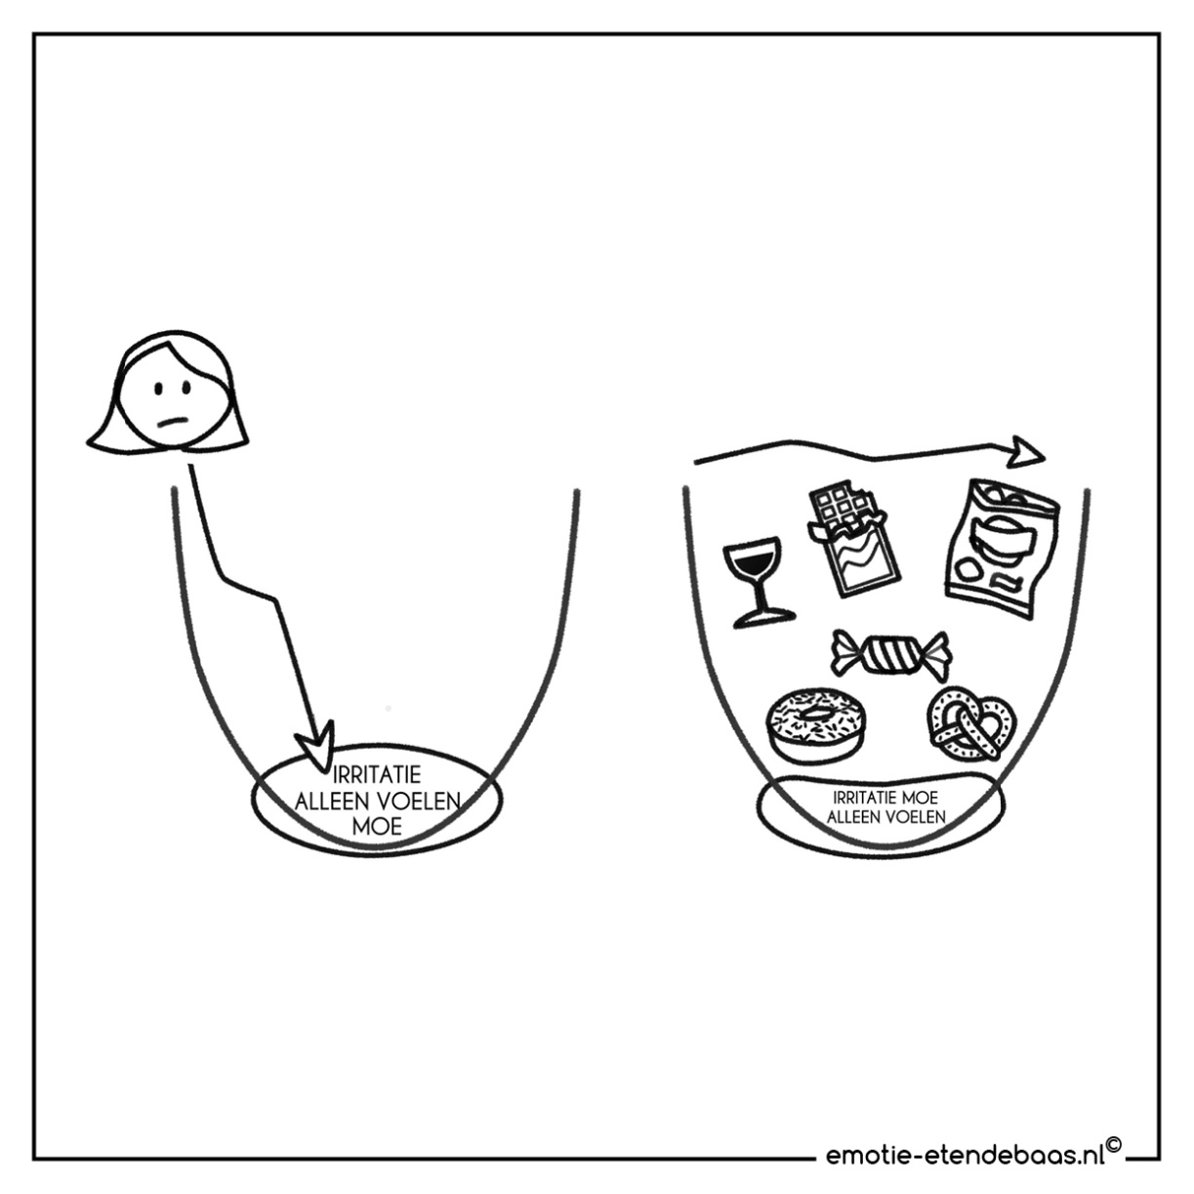
Tekening
Notes:
Zware dag gehad? S avonds moe op de bank?Voel je alleen, geirriteerd? Val je dit ‘gat’ in?
Of demp jij je gevoelens met eten? Je voelt minder onrust en irritatie, het gat vult zich. Je komt de avond door en kunt weer verder.

Slide 6
Wat is emotie eten?
Het dempen van ‘lastige’ emoties zoals verdriet, onrust, eenzaamheid met eten zoals chocola, chips, koekjes en ijs
Notes:
Deze lastige gevoelens ‘eet je weg’. Eten en snoepen bieden troost. Dat betekent dat je lastige gevoelens naar de achtergrond verdwijnen. Je negeert je werkelijke gevoelens en behoefte door te eten.

Slide 7
Verschil eetstoornis
Eten als obsessie
Verstoord lichaamsbeeld
Sprake disfunctioneren, forse lijdensdruk
Compensatiegedrag
Eetbuien
DSM – IV criteria:
  Anorexia Nervosa
  Boulimia
  Eetbuistoornis( Binge eating disorder )
Notes:
Eetprobleem: klachten milder, voldoen niet aan DSM criteria,
Overeenkomst eetstoornissen: sociale en lichamelijke gevolgen, Lage zelfwaardering, gevoel schuld en schaamte
BED: 1x p week gedurende 3 maanden voor. DSM-V
ALLEN problemen met eten

Slide 8
Aan de slag met het stappenplan

Slide 9
Stap 1: Herken de situaties waarin je te veel eet
In welke 3 situaties ga jij vooral snoepen en snaaien?
Schrijf dit op voor jezelf!
Notes:
Op flap over noteren verschillende situaties: kort!

Slide 10
Stap 2: Onderzoek je gevoel
Wat voel je in deze 3 situaties?
Schrijf dit op voor jezelf!
Notes:
Boos, Blij, Bedroefd, Bang . Weet je niet goed hoe jij je voelt? Uitdaging: niet gaan eten 3-5 min uitstellen: hoe voel jij je dan? Of ademhalingsoefening

Slide 11
Stap 3: Waar heb je nu echt behoefte aan?
Wat zou jij het allerliefste willen?
Schrijf dit op!
Notes:
Wat zou je het allerliefste willen in deze situatie? Wanneer alles mogelijk is? Dus ongeacht of het haalbaar is!
Waar heb je nu echt behoefte aan als je je moe, boos, verdrietig of alleen voelt? Wat zou jij het allerliefste willen? Een arm om je heen? Een luisterend oor? Pubers die gezellig doen aan tafel. Dat het eten voor je klaar staat? Waardering van je manager? Schrijf het op.

Slide 12
Voorbeeld tekening
1 situatie
Wat is je gevoel op dat moment?
Wat is je behoefte?
Wat is je strategie tot nu toe?

Slide 13
Hoe vervul jij nu je behoefte en helpt dit?
Wat kun je wel doen om je behoefte te vervullen?
Wat is je eerste stap?
Wat kun jij deze week doen?
Notes:
Behoefte… is wat je graag wilt, helpt jouw manier op dit moment hierbij om de behoefte……te vervullen?

Slide 14
Andere stappen
EHBO:
  Stap 4: Afleiding zoeken
  Stap 5: Verduren gevoelens
  Stap 6: Kies een effectieve manier om je behoeften te bevredigen
  Stap 7: Onderzoek de oorzaak van je gevoel

Slide 15
Behandelplan
  Hulpvraag
    Wil de cliënt aan de slag?
    Wat wil je bereikt hebben over een half jaar?
  Bespreek voorgeschiedenis ( dieetverleden, succeservaringen, medische- en sociale gegevens)
  Uitleg emotie eten + aan de slag met 7 stappen
  Voedingsadviezen gericht op een energiebeperking
Notes:
Tools: eet-gedachtendagboek, tips voor tussendoor, voorbeelddagmenu

Slide 16
Voorbeeld van een dagmenu
Ontbijt: sinaasappel
Tussen: koffie, gebak: trek! ( 300kcal)
Lunch: gebak gehad, dus nu 1 kop bouillon
Tussen: honger: gevulde koek (260kcal)
Tussen: trek: banaan, chocokoekjes+ pinda’s (600kcal)
Maaltijd: eerst geen trek, later chinees gehaald (800-900kcal)
Notes:
2300-2400kcal … evt nog vicieuze cirkel uitleggen

Slide 17
Voorbeeld van een dagmenu
Ontbijt: muesli + magere yoghurt
Tussen: fruit + volkoren cracker
Lunch: 2 snee brood met mager beleg en een beker melk
Tussen: fruit + een snee brood met beleg
Maaltijd: ruim groente, 1 portie vlees/vis, 3 kleine aardappelen/opscheplepels pasta of rijst en jus
Tussen: een schaaltje halfvolle yoghurt
Eventueel nog een volkoren cracker
Notes:
1460kcal

Slide 18
Het probleem met eten is dat je het altijd zal moeten blijven doen

Slide 19
Aanbod Emotie eten de baas
Individueel: minimaal 3 maanden traject
    Face to face én emailconsulten tweewekelijks
Groepsprogramma Lekker in je lijf:
  Start dinsdagavond 8 september 19.00- 21.00uur
    Investering: € 200
Workshop Emotie eten de Baas ism Body Reflexions:
  Dinsdagavond 25 augustus 19.00- 21.00uur
    € 18 pp, 2e persoon gratis
    Buurtcentrum in Beijum

Slide 20
Vergoedingsmogelijkheden:
3 uur vergoeding begeleiding diëtist in basispakket, wél ten laste eigen risico
Evt vergoeding aanvullende verzekering
Vergoeding via ketenzorg GHC max. 5 uur

Slide 21

€ 17,95
10 exemplaren aanwezig
Meer interesse?
www.emotie-etendebaas.nl

Slide 22

        s.kramp@dietheek.nl
        Bedankt voor jullie aandacht!
        Graag het evaluatieformulier invullen

